Slide 1
Gjenbruk og renovering - slik gjør vi det
Byggebørsen Bodø

Slide 6
Bærekraft i praksis
Tverrfaglig kurs på bachelor nivå; "Bærekraft i praksis" med Løvold Havpark som case.
Samarbeid med Nord Universitet.
Etablering og medeier i Helgeland Plastterminal.
Samarbeid med Nova Sea, Iris Produksjon, Lofotteina og Retura HAF .
Grønne anker, produsert i Mo i Rana. Etablering av selskap Momek Løvold.
Samarbeid med Momek Invest.

Slide 7
Bærekraft i praksis
Shift-plastics (Nordlandsforskning)
Bærekraftige sirkulære løsninger for å håndtere plast i fiskeri- og havbrukssektoren.
SFI Dsvole (UiT)
Senter for forskningsdrevet innovasjon – Bionedbrytbar plast til marine applikasjoner
FOU- prosjekt:
"Utslippsfri bygg- og anleggsplasser i arktiske strøk" i forbindelse med nybygget til Løvold Havpark.
Samarbeid med NFK/ Regionalt forskningsfond Nordland, Bodø Energi/Frost og SINTEF
Løvold Havpark

Slide 8
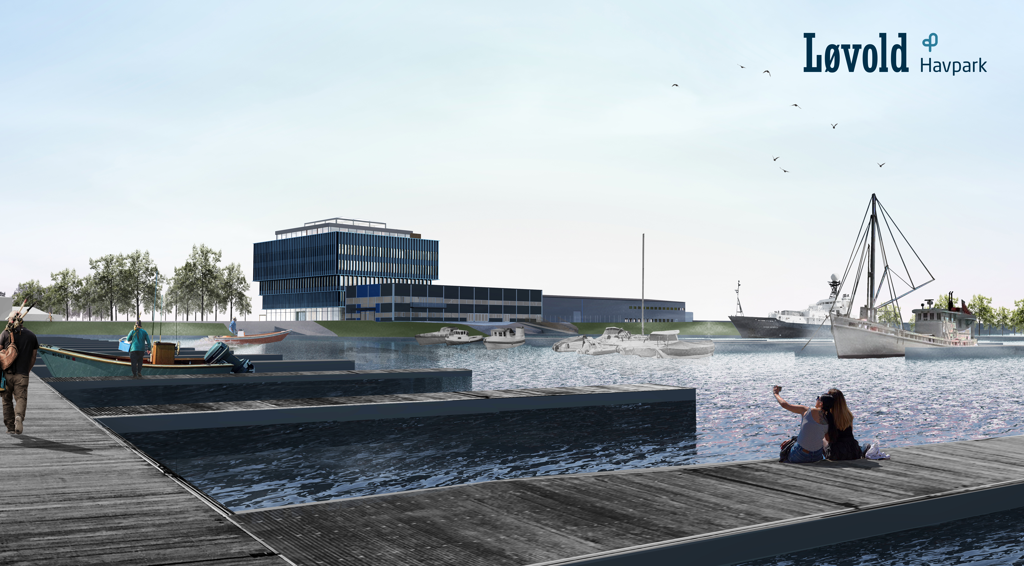

Slide 9
Notes:
.

Slide 10
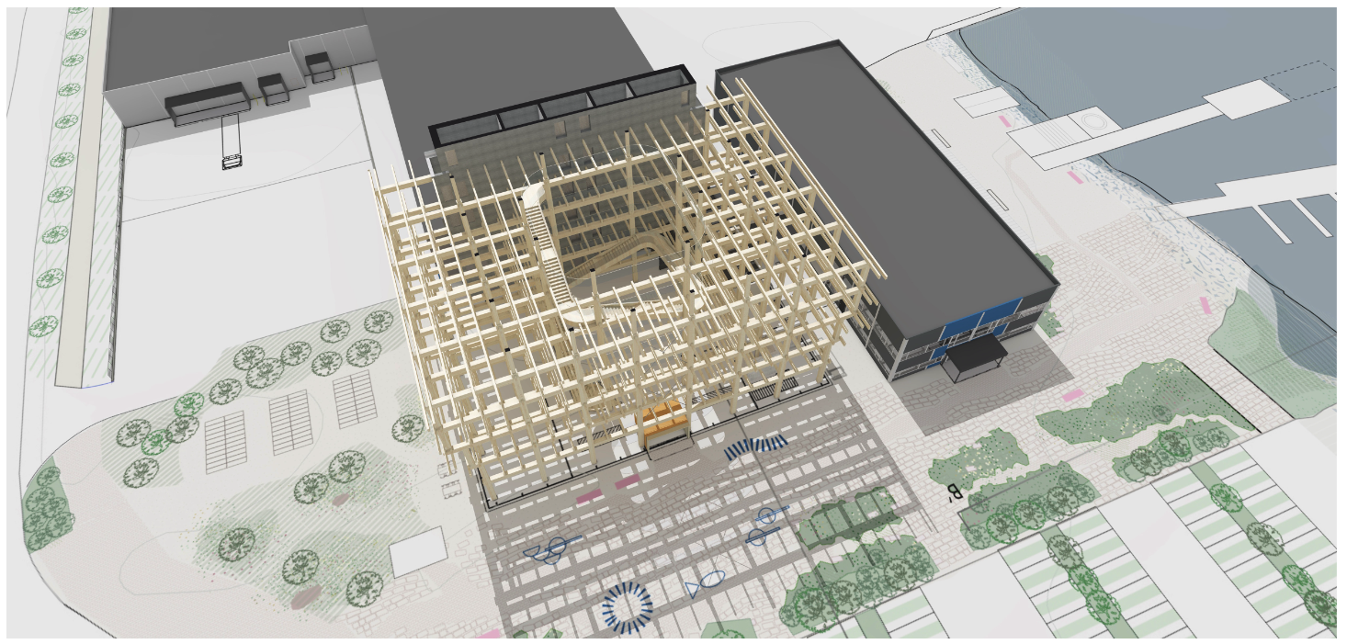

Slide 11
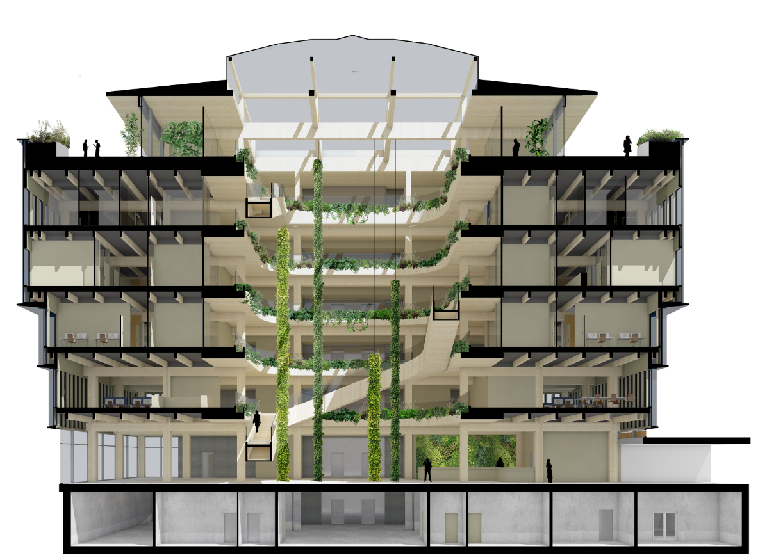

Slide 12
Løvold Havpark - fra fryseterminal til kompetansesenter
De eksisterende lokalene er 9500 m².
Leietakere i dag: Labora, Patogen, Benchmark Genetics CryoLab, AQS, Lofotteina, Løvold as, Havbruksloggen, Løvold Solution, Tine, Nortura, FST og noen mindre med kortere avtaler.

Slide 13
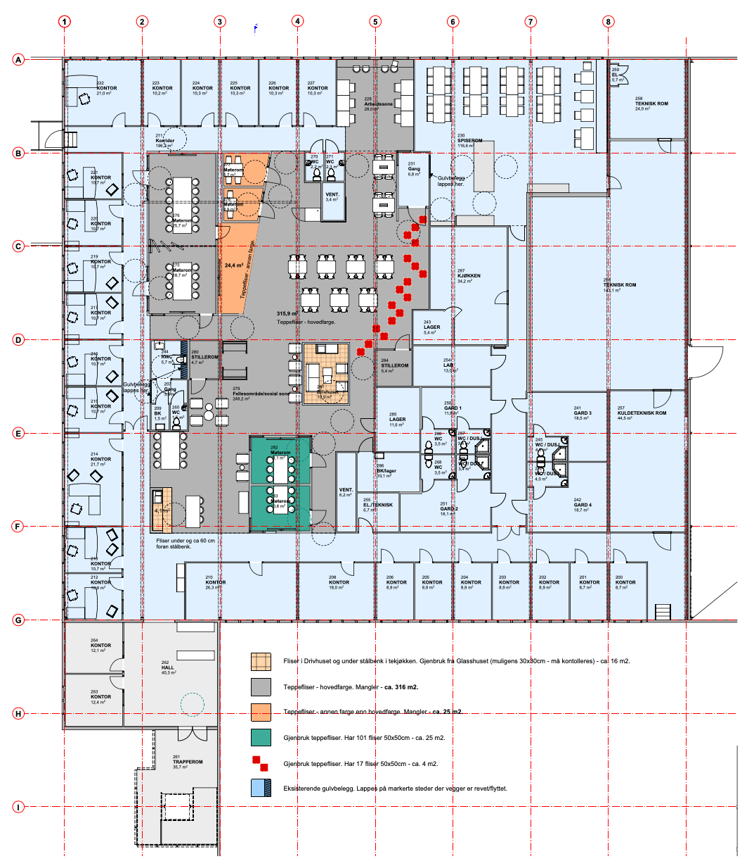
Havrommet 1.0 - 1400 m² ombruk
Møterom
Cow-working plasser
Stillerom
Sosiale soner
Veksthus
Kaffebar
Personalrestaurant

Slide 14
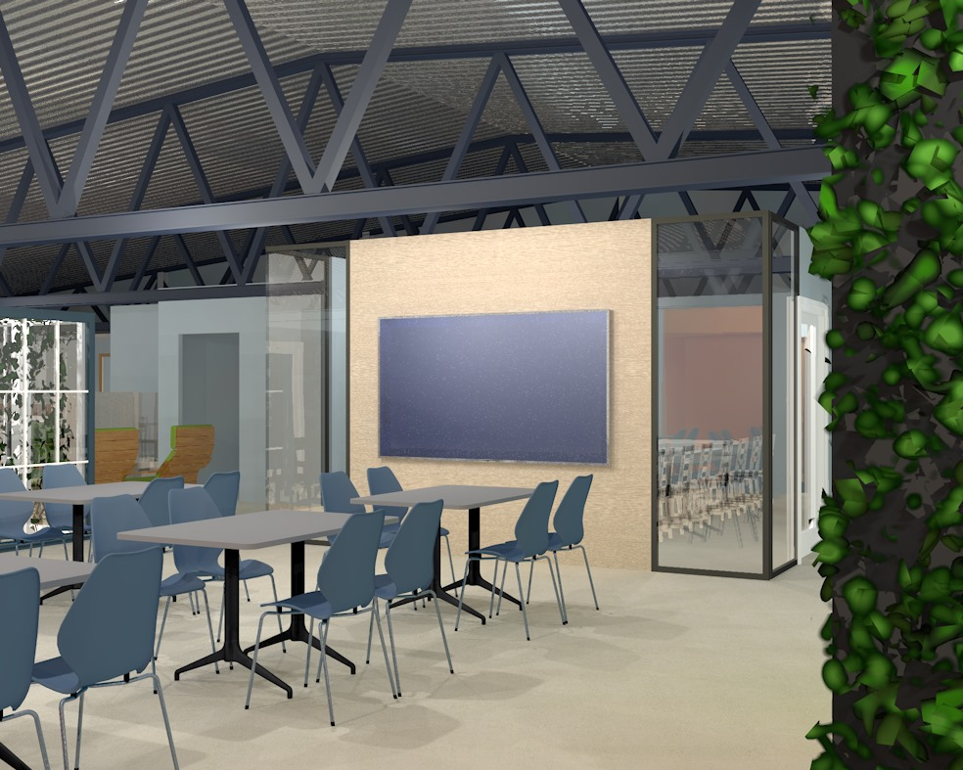
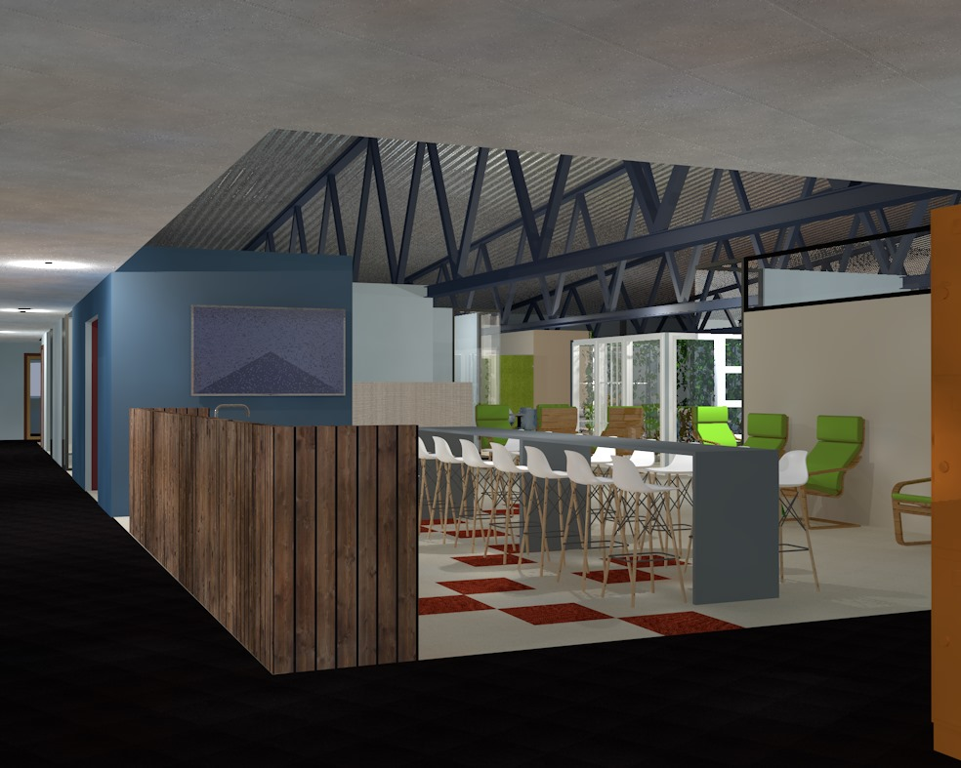
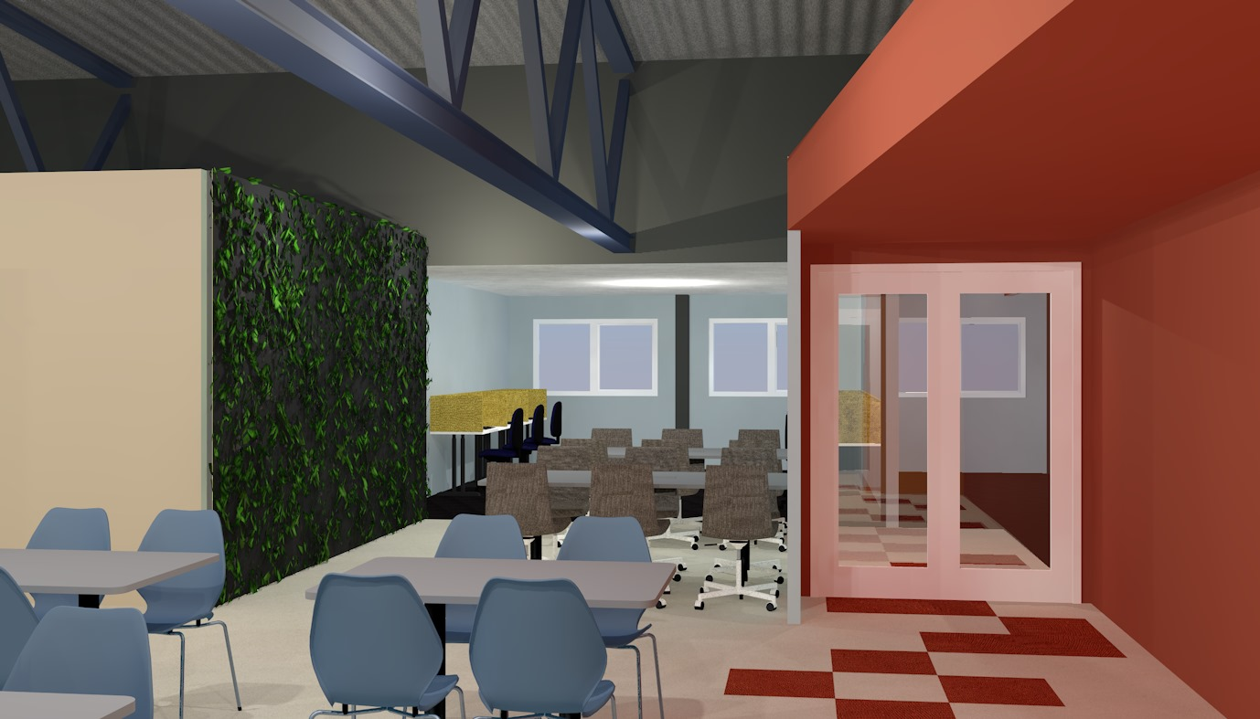
illustrasjonsbilder

Slide 15
Donorbygg

Slide 17
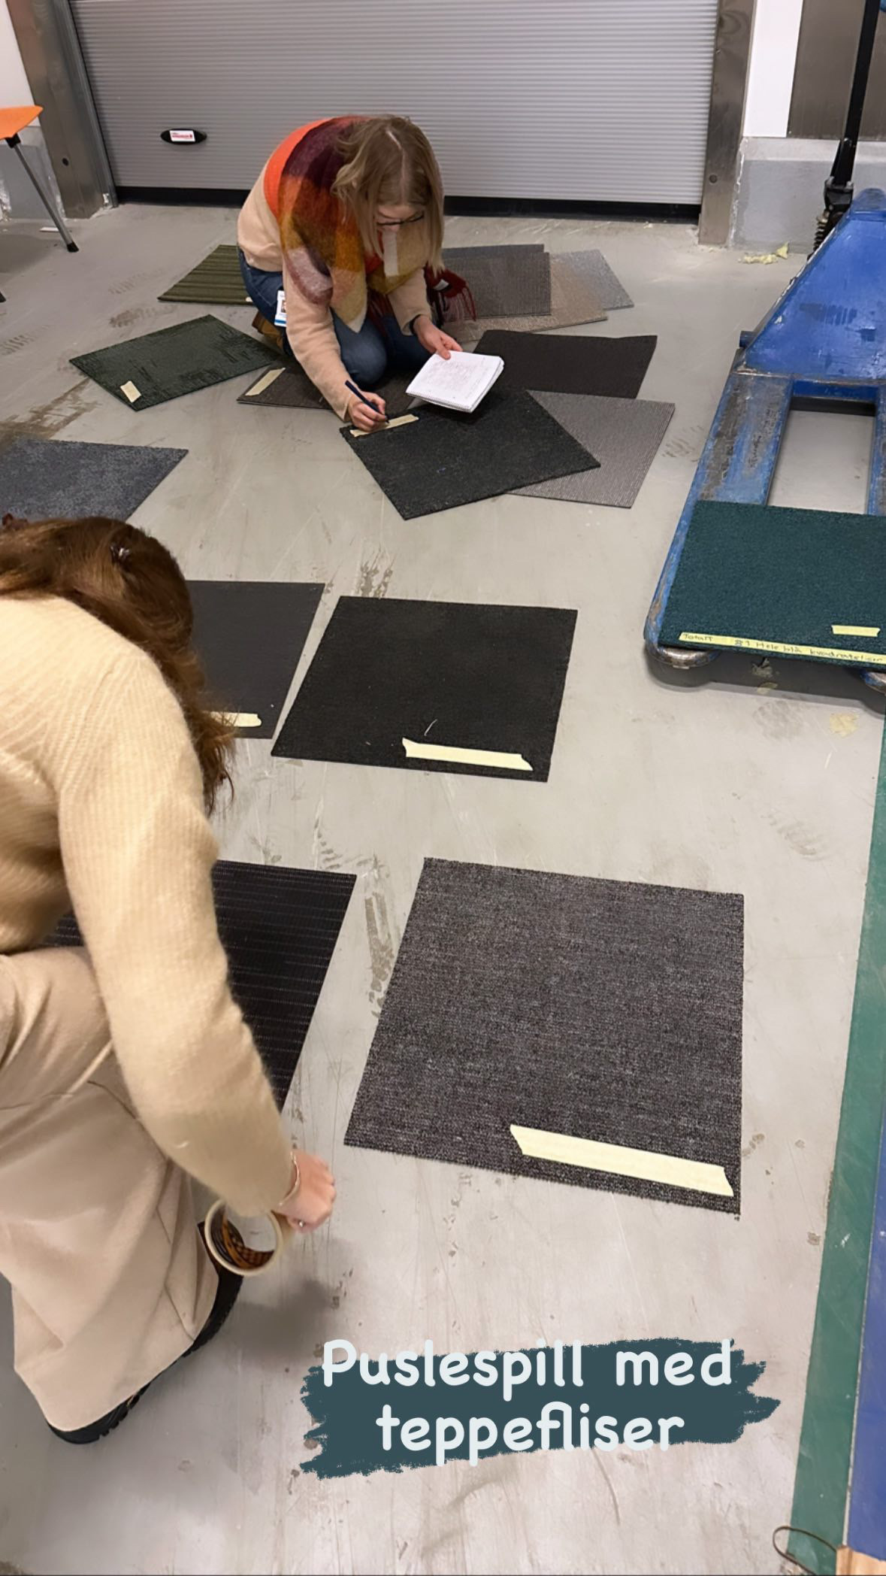
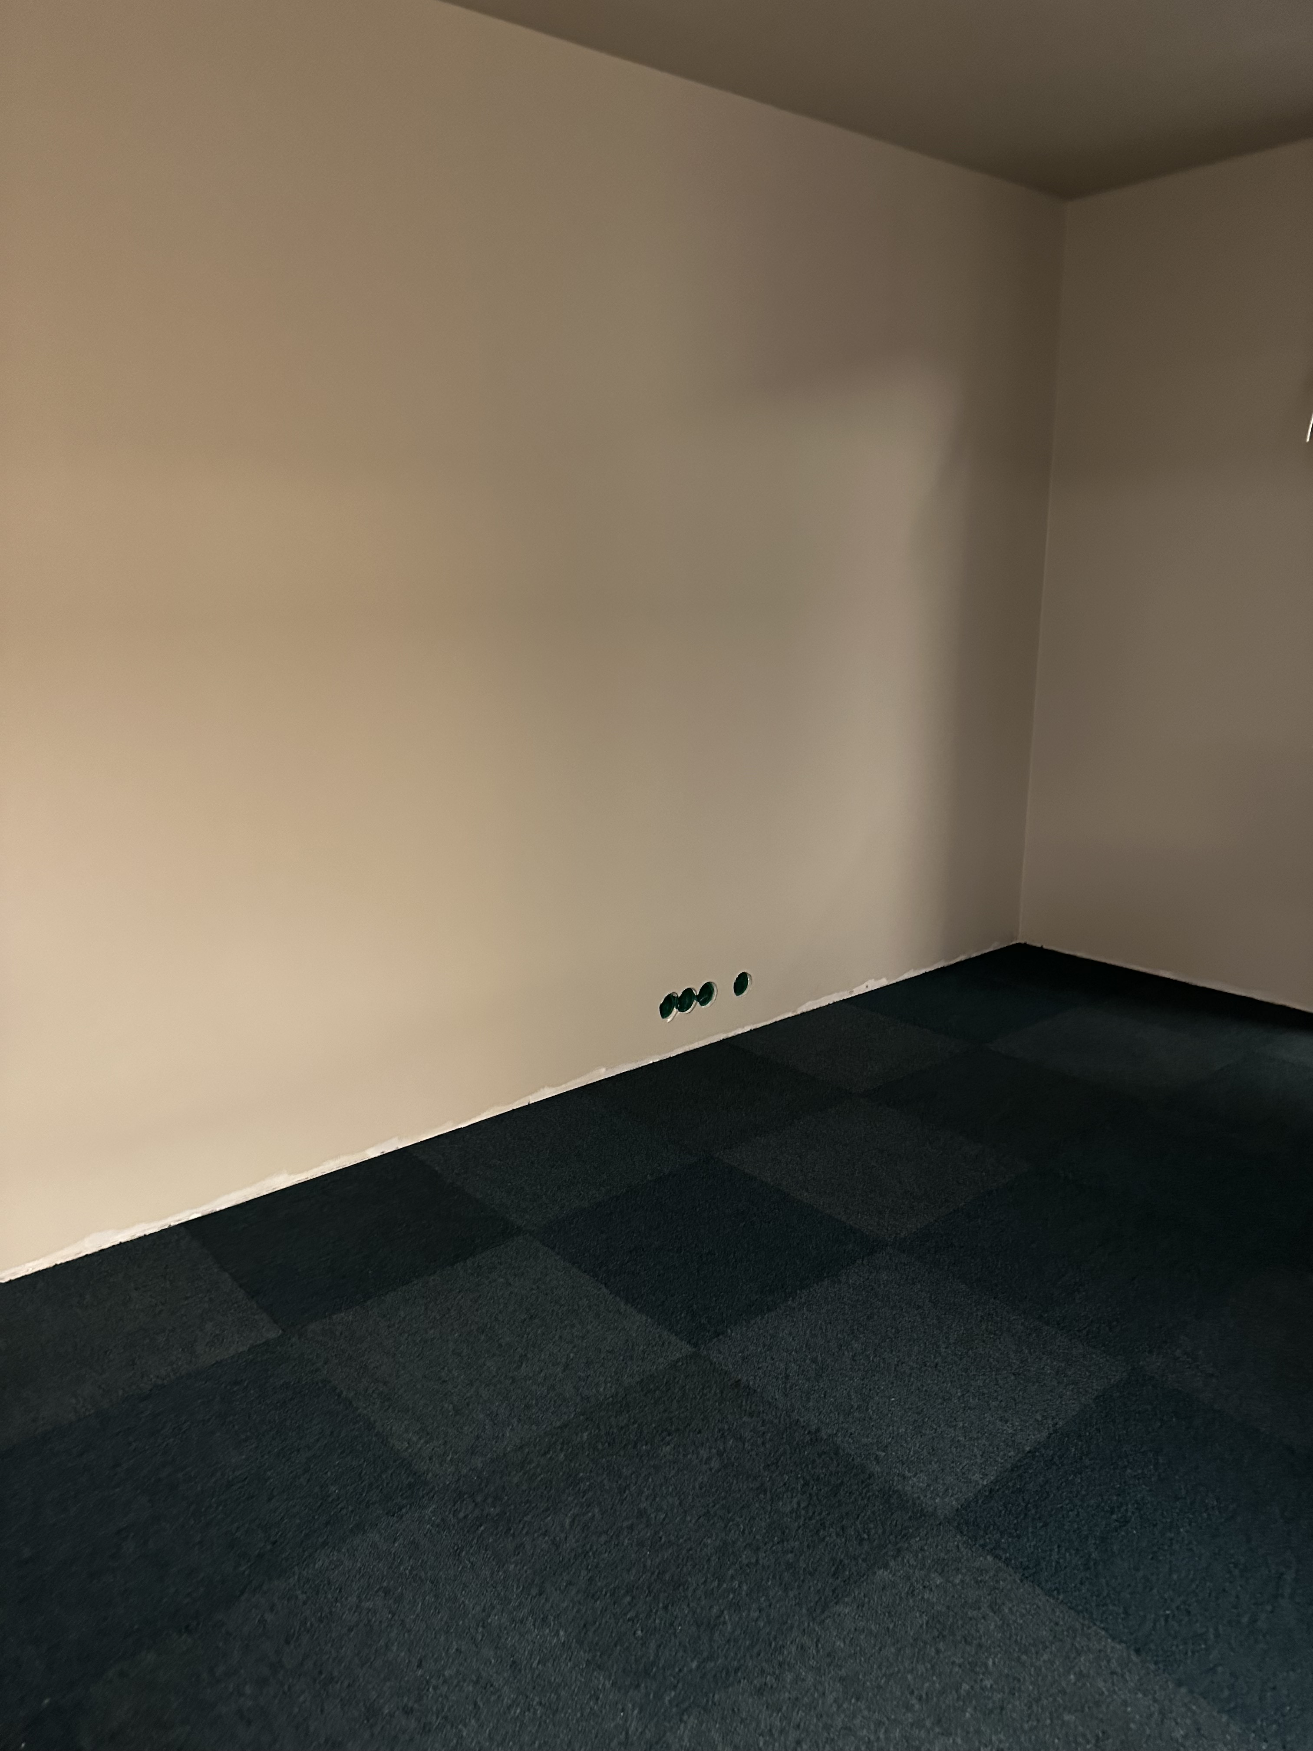
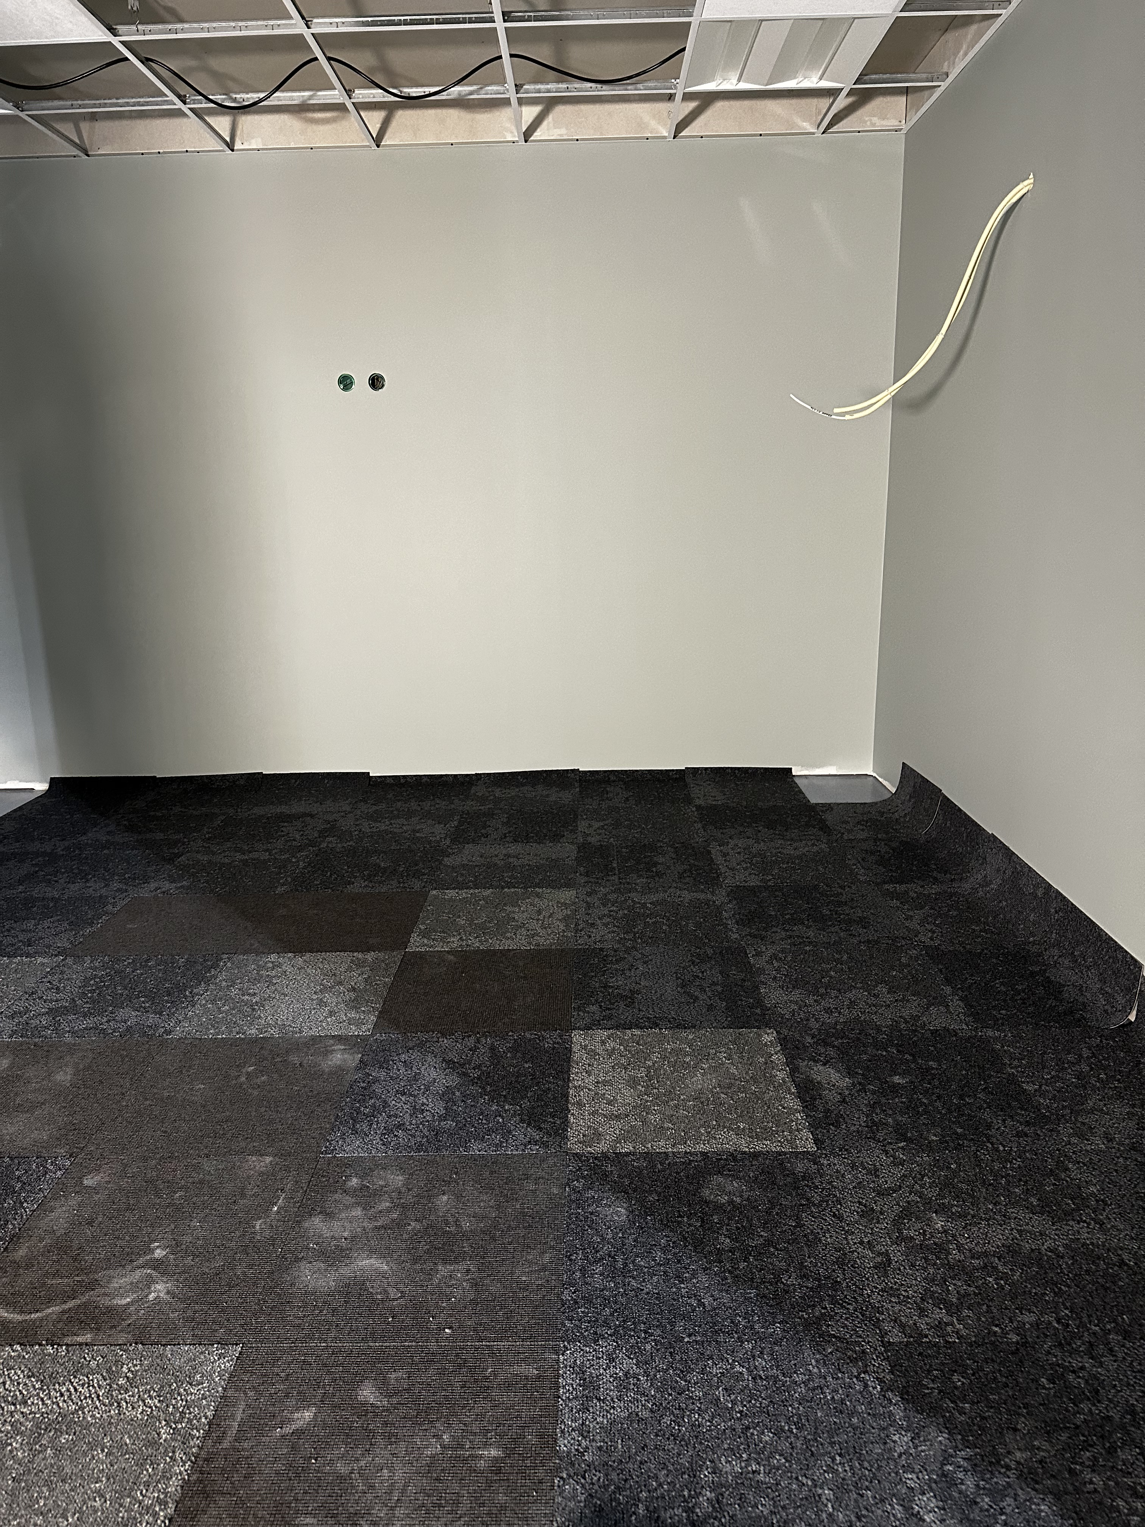

Slide 18
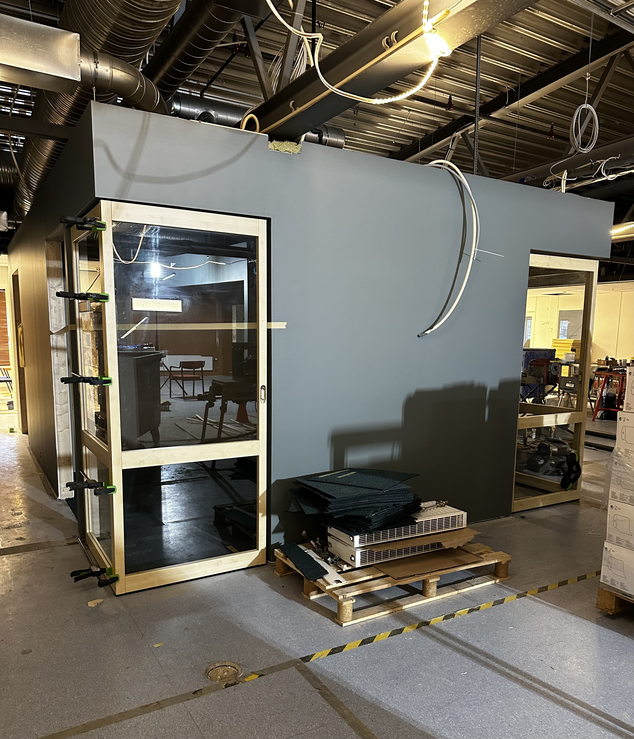
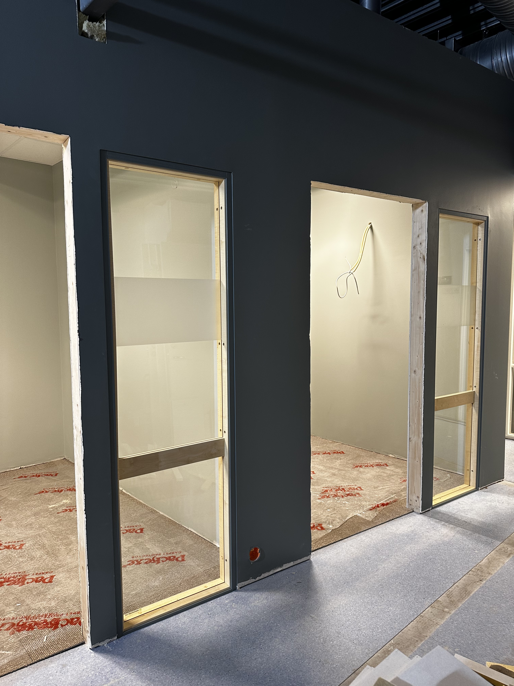
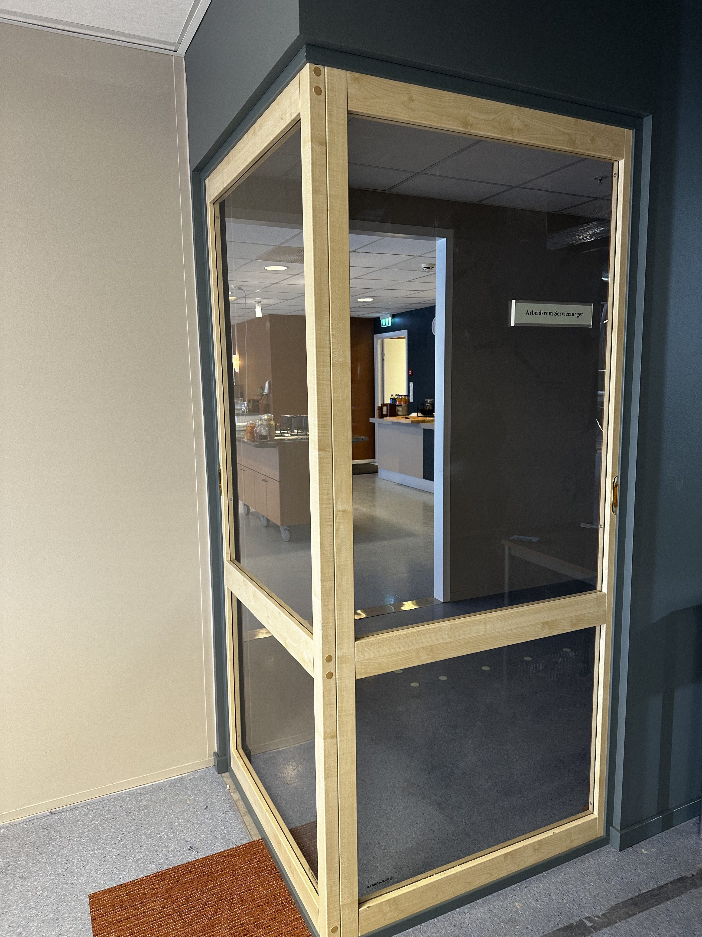

Slide 19
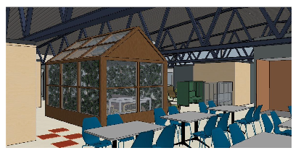
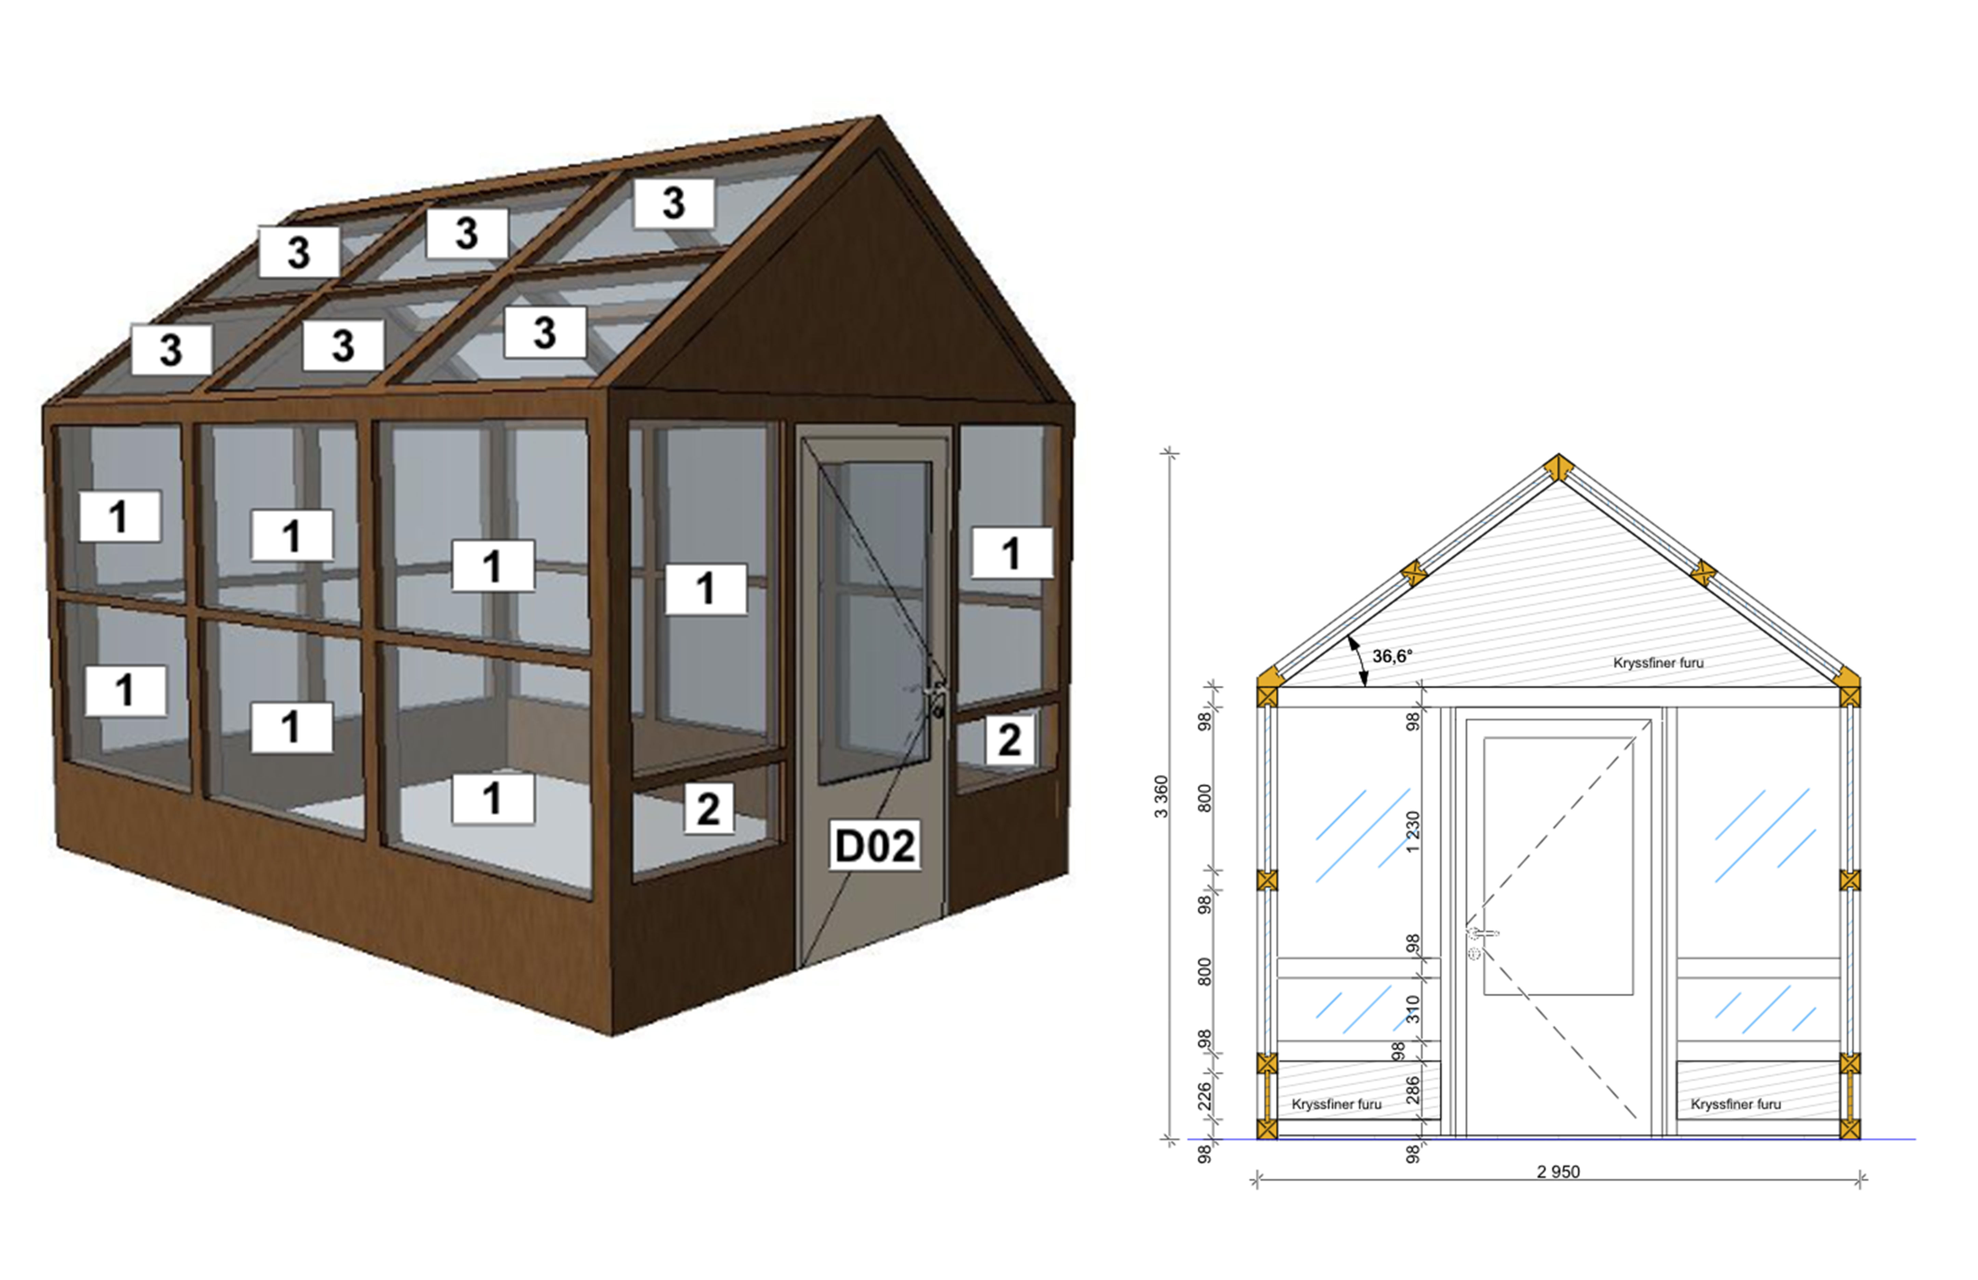
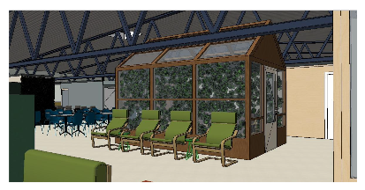

Slide 20
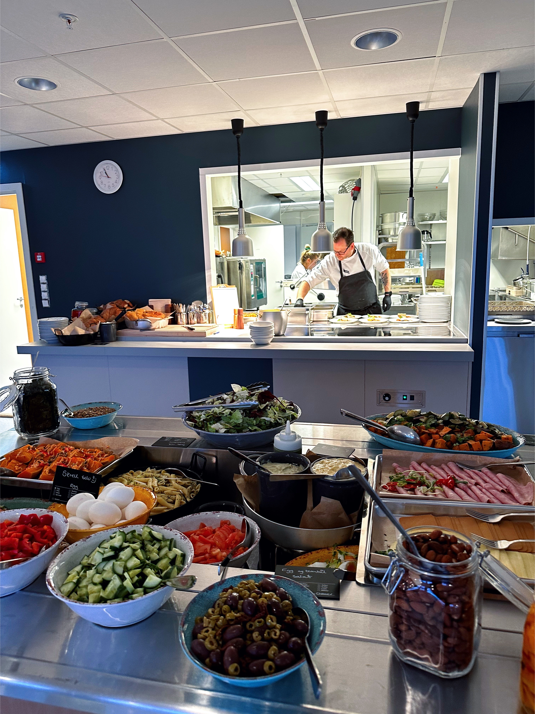
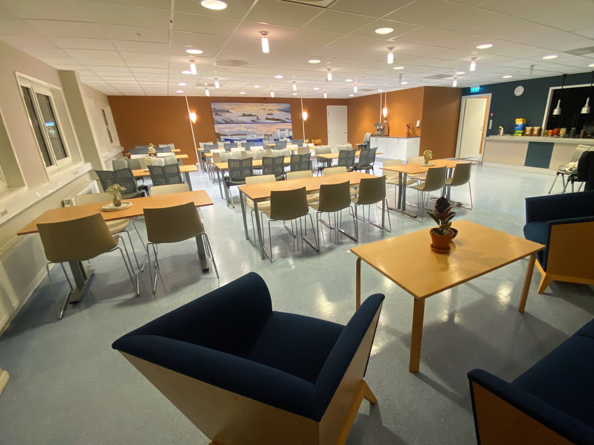
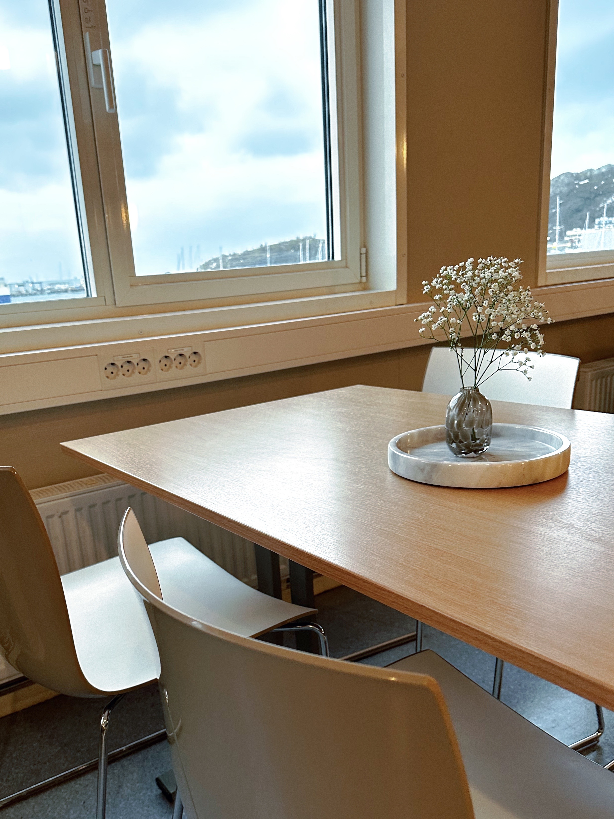
Personalrestaurant

Slide 21
Givere/bidragsytere til Havrommet 1.0
Acea – dører/glassfelt møterom Servicetorget Postgården / teppeflis Central Atrium
Malermester Haugen – rester div. teppeflis
Hundholmen Byutvikling – 1m kontordører Jakhelln Brygge
J.M. Berglund – fasadeplater/vindusglass fra Radio Bygget
Koch / Glasshuset – rester gulvflis
Salg av gjenbruk til prosjektet:
Egna – resalg teppeflis/benker Gjensidige Gården, stoler Norønna Hotell, div. Invetar/utstyr.
Senab Ekeland – sertifisering og salg av brukte kontormøbler
Malproffen/Tarkett returlager - teppeflis

Slide 22
Erfaringer
Umodent
Nytt tankesett
Spesialløsninger / ikke standard
Tids- og kostnadskrevende

Slide 23
Utfordringer
Gjenbruk som argument er ikke godt nok
Krav om universell utforming av bygg
Tekniske krav i TEK17
Mangel på dokumentasjon på brukte materialer
Må søkes om fravik fra krav

Slide 24
